Slide 1
BootStrap
É o mais popular Framework HTML, CSS e JS para desenvolvimento de projetos responsivos, ele é principalmente focado para trazer responsividade a dispositivos móveis na Web.
Tudo nele já vem pré-modelado.
Torna o desenvolvimento Front-End Web mais rápido e fácil. Ele é feito para desenvolvedores de todos os níveis e se adapta a dispositivos de qualquer forma ou tamanho.
Vem do conceito de Mobile First.

Slide 2
FrameWork
É um conjunto de componentes que já foram pré-fabricados que facilitam o desenvolvimento
São usados para criar uma base onde a aplicação será construída.

Slide 3
Instalação
Para desenvolvermos sites com o Bootstrap usamos os seguintes arquivos:
jquery-3.4.1.min.zip
popper.min.zip
bootstrap-4.3.1.min.zip
Obs.: Devemos sempre verificar a versão atual e os arquivos a serem utilizados.

Slide 4
Instalação
Fazemos download dos arquivos nos seguintes endereços:
jquery-3.4.1.min.zip
https://jquery.com/
popper.min.zip
https://popper.js.org/
https://gist.github.com/FezVrasta/16c5d5e5ff1211922ddcf090c8454d74
bootstrap-4.3.1.min.zip
https://getbootstrap.com/

Slide 5
Programação Bootstrap
Para desenvolvermos sites com o Bootstrap usamos os seguintes arquivos:
bootstrap.min.css
jquery.min.js
popper.min.js
bootstrap.min.js

Slide 6
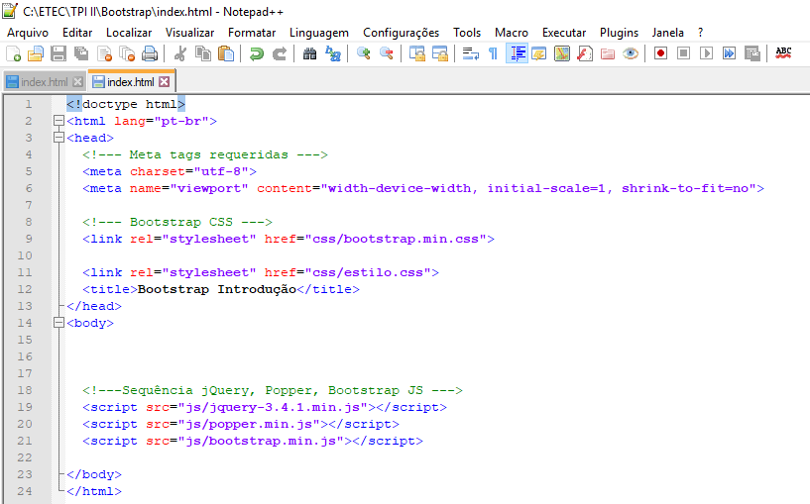
Programação Bootstrap
Configurando o Bootstrap no arquivo HTML:

Slide 7
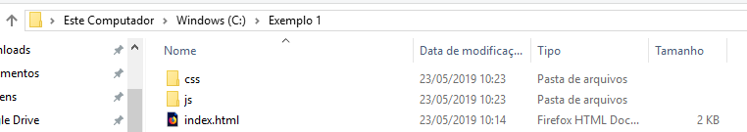
Programação Bootstrap
As pastas do projeto devem ser organizadas da seguinte forma:
O site está sendo desenvolvido dentro da pasta Exemplo1, os arquivos do Bootstrap, jQuery e Popper deverão ficar nas pastas css e js.

Slide 8
Programação Bootstrap
Configurando o Bootstrap no arquivo HTML:
<!doctype html>
<html lang="pt-br">
<head>
<!--- Meta tags requeridas --->
<meta charset="utf-8">
<meta name="viewport" content="width-device-width, initial-scale=1, shrink-to-fit=no">
<!--- Bootstrap CSS --->
<link rel="stylesheet" href="css/bootstrap.min.css">
<link rel="stylesheet" type="text/css" href="css/estilo.css">
<title>Bootstrap Introdução</title>
</head>
<body>

Slide 9
Programação Bootstrap
<!---Sequência jQuery, Popper, Bootstrap JS --->
<script src="js/jquery-3.4.1.min.js"></script>
<script src="js/popper.min.js"></script>
<script src="js/bootstrap.min.js"></script>
</body>
</html>

